Slide 1


UMBook
Desenvolvimento de Aplicações WEB
MIEI
Universidade do Minho
Grupo:
Luís Martins - a82298
Luís Braga – A82088
Luís Filipe - A83099

Slide 2
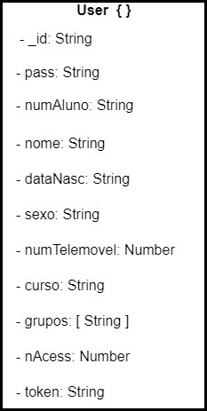
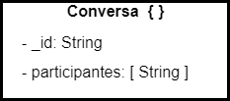
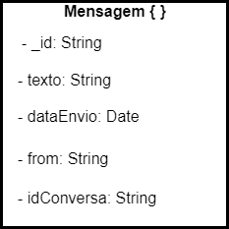
Documentos Mongo

Slide 3
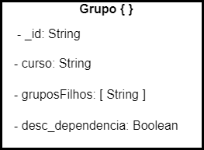
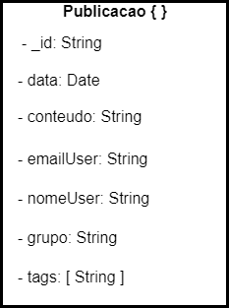
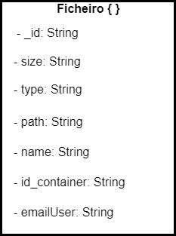
Documentos Mongo

Slide 4
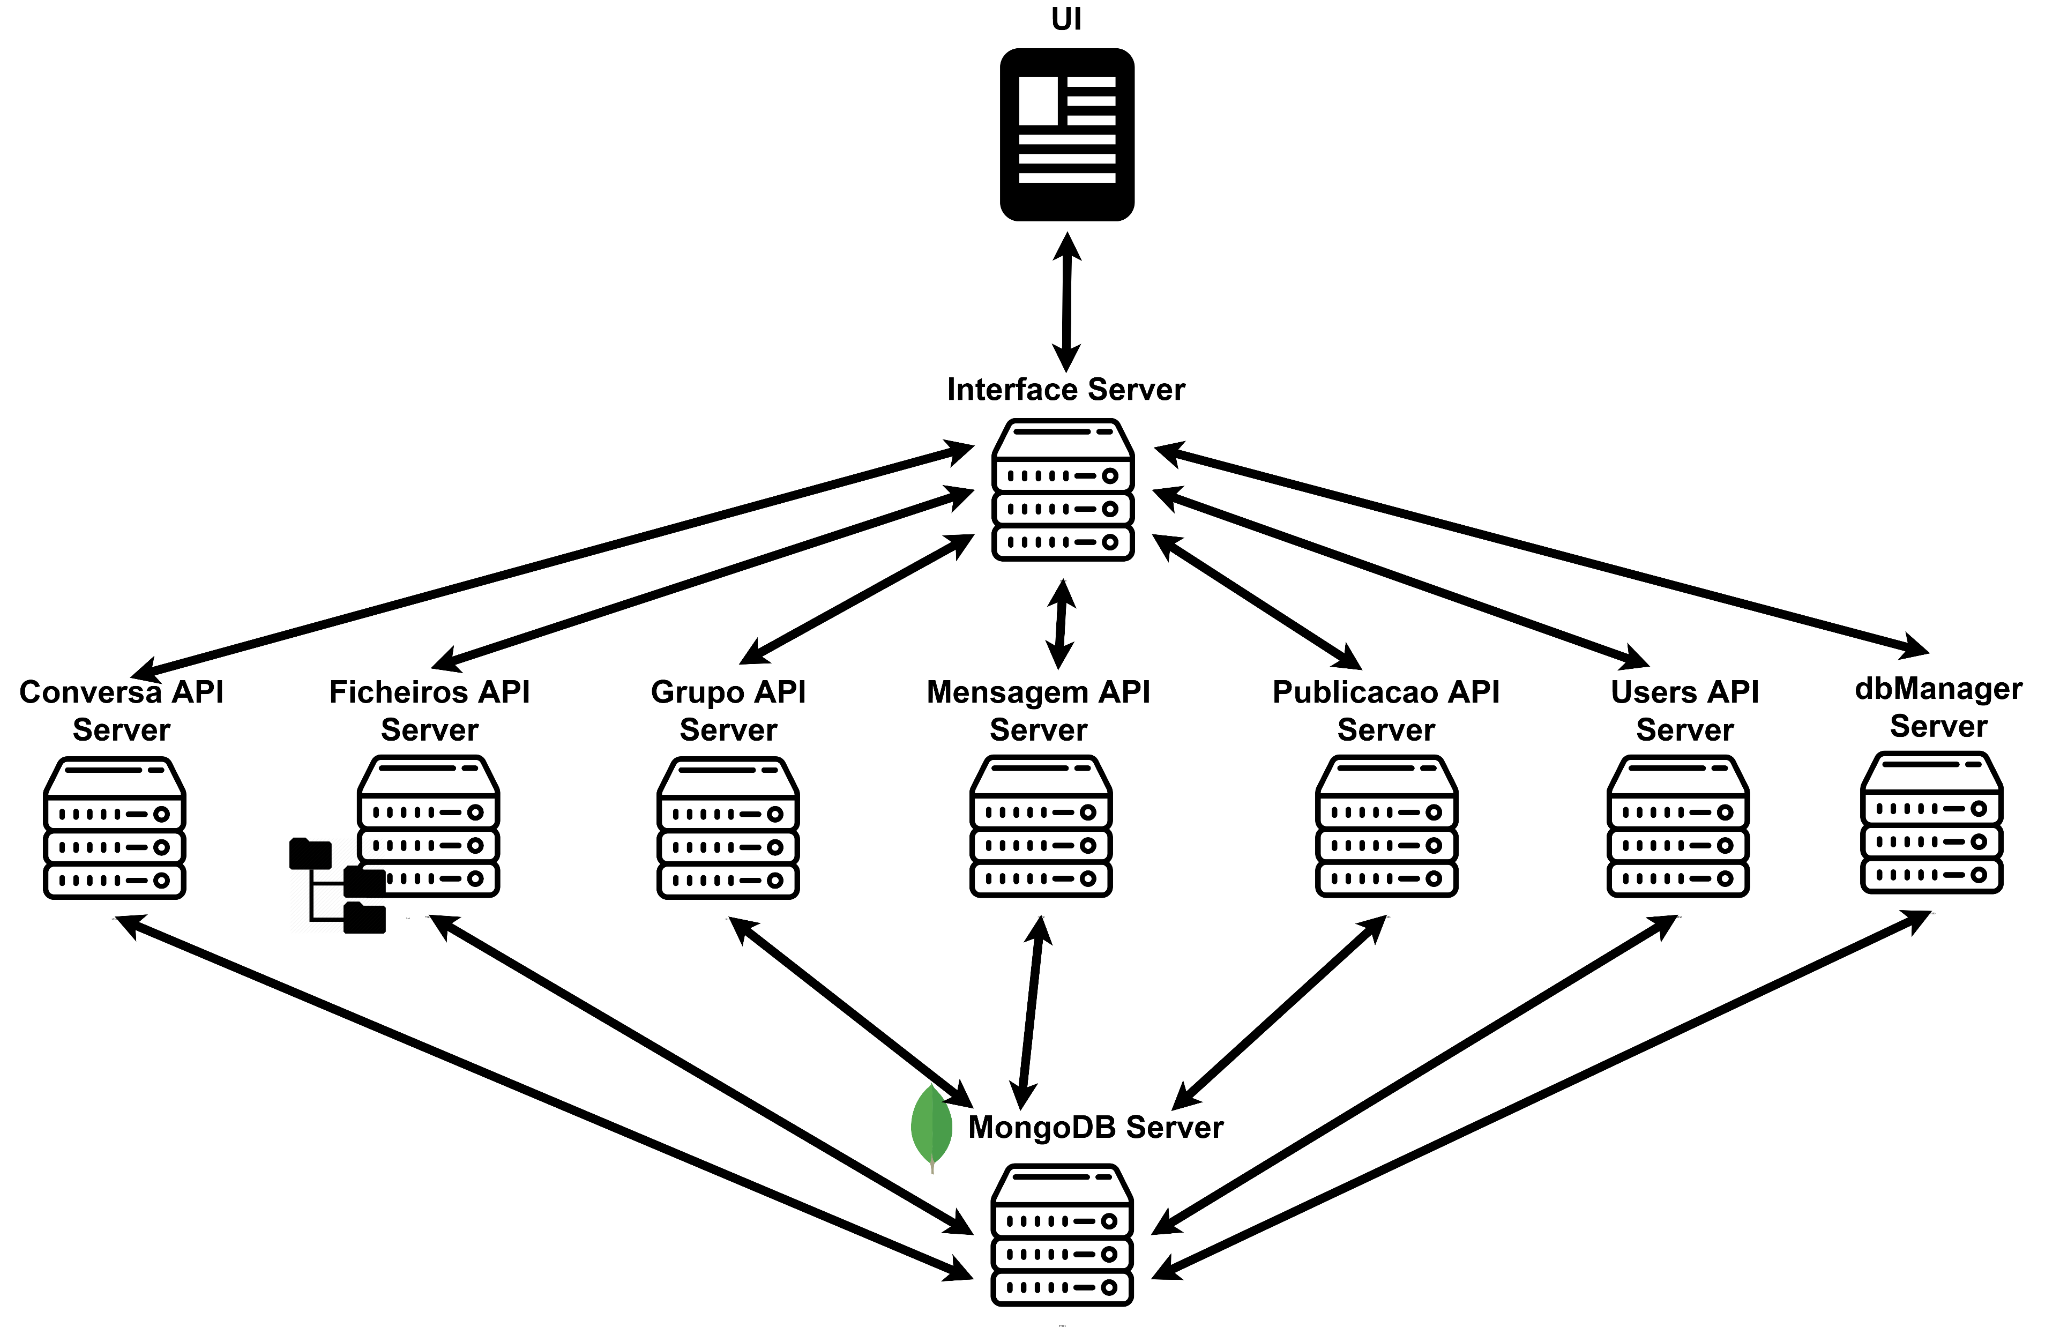
Arquitectura

Slide 5
UMBook
Desenvolvimento de Aplicações WEB
MIEI
Universidade do Minho
Grupo:
Luís Martins - a82298
Luís Braga – A82088
Luís Filipe - A83099

